Slide 1
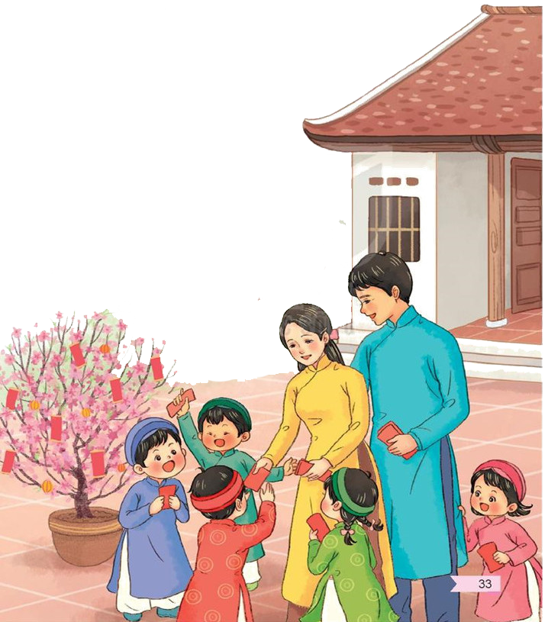



Chào mừng quý thầy cô và các em học sinh về dự tiết âm nhạc

Slide 2

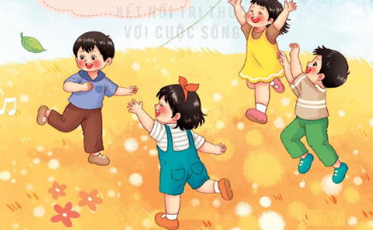
KHỞI ĐỘNG

Slide 3

Hát lại bài hát: Chào người bạn mới đến, kiểm tra bài cũ

Slide 4

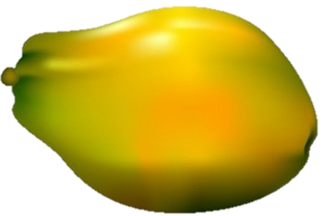




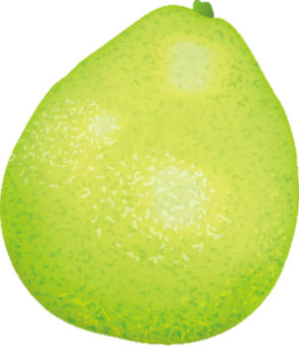


TRÒ CHƠI: BÀY MÂM NGŨ QUẢ
BÉ HÃY GIÚP BỐ MẸ BÀY QUẢ ĐÓN LỘC VÀO NHÀ BẰNG CÁCH TRẢ LỜI CÁC CÂU HỎI TRONG CÁC LOẠI QUẢ SAU:
1. ĐU ĐỦ
2. DỨA
3 CHUỐI
4. BƯỞI
5.DƯA HẤU

Slide 5

QUẢ 1: Gia đình em thường làm gì vào dịp Tết?
ĐÁP ÁN

Slide 6
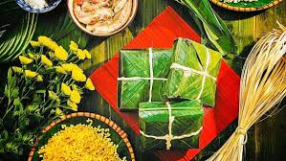
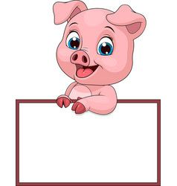
Đáp án quả 1:Gói bánh chưng, nấu cỗ, cúng giao thừa,...)
Quay lại trò chơi

Slide 7

QUẢ 2:Trong dịp tết, em thường được bố mẹ đưa đi chơi ở đâu và đến nhà ai để chúc tết?
ĐÁP ÁN

Slide 8

Đáp án quả 2: Đi Chơi,...Ông bà, bố mẹ, người thân, người lớn tuổi...
Quay lại trò chơi

Slide 9
QUẢ 3: Ngày tết trẻ em được người lớn quan tâm như thế nào?
ĐÁP ÁN

Slide 10
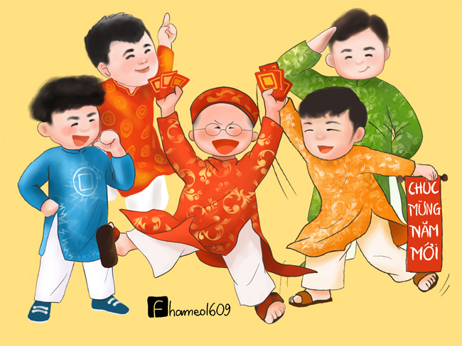
Đáp án quả 3: Mua áo mới, cho đi chơi, nhận tiền lỳ xì...
Quay lại trò chơi

Slide 11

Qủa 4: Em đã bao giờ được nhìn thấy đồng tiến xu và ống tre/ nứa chưa?
ĐÁP ÁN

Slide 12
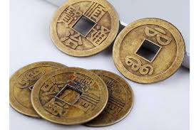
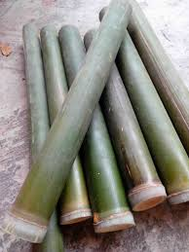
Đáp án quả 4: HS trả lời song giải thích XÚC XẮC là một cái ống nứa (hoặc tre) còn nguyên 2 đầu mắt, cưa xéo một nhát ở một phía dài cỡ hơn đốt ngón tay, nhét đồng tiền xu vào đấy.
Quay lại trò chơi

Slide 13
QUẢ 5: Tết vào mùa nào trong năm?
ĐÁP ÁN

Slide 14
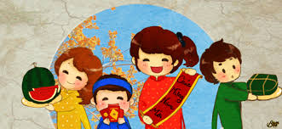
ĐÁP ÁN QUẢ 5:Mùa xuân
Giới thiệu bài mới

Slide 15

TIẾT: 19
- Học hát bài: XÚC XẮC XÚC XẺ
Nhạc của: Nguyễn Ngọc Thiện
Lời: Phỏng theo đồng dao cổ
- Vận dụng sáng tạo: DÀI – NGẮN

Slide 16
Hoạt động hình thành kiến thức mới
Hoạt động 1: Học bài hát: Xúc xắc xúc xẻ
+Nguyễn Ngọc Thiện (sinh năm 1951) là một nhạc sĩ Việt Nam. Nhạc ông mang phong cách trẻ trung, nhẹ nhàng, trữ tình thường nói về tình yêu và tuổi trẻ. Các tác phẩm của ông như: Ơi cuộc sống mến thương (1979). Ngọn lửa trái tim (1981).Như khúc tình ca (1982). Ước mơ (1983)
+ Bài hát Xúc xắc xúc xẻ được viết phỏng theo lời bài đồng dao cổ với giai điệu vui tươi, trong sáng.
Xúc xắc xúc xẻ!
Bọn trẻ hát ca
Chúc ông, chúc bà
Tuổi già vui vẻ
Chúc cha chúc mẹ
Mạnh khỏe an hòa
Xúc xắc xúc xẻ!
+ Đồng daol à thơ ca dân gian truyền miệng của trẻ em Việt Nam trong xã hội xưa. Đồng dao bao gồm nhiều loại: các bài hát, câu hát trẻ em, lời hát trong các trò chơi, bài hát ru em…

Slide 17
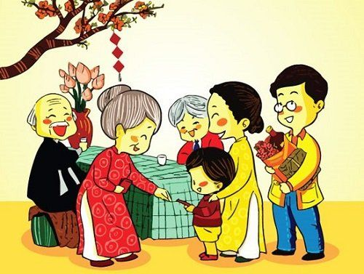
Hoạt động 1: Học bài hát: Xúc xắc xúc xẻ
- Hát mẫu

Slide 18
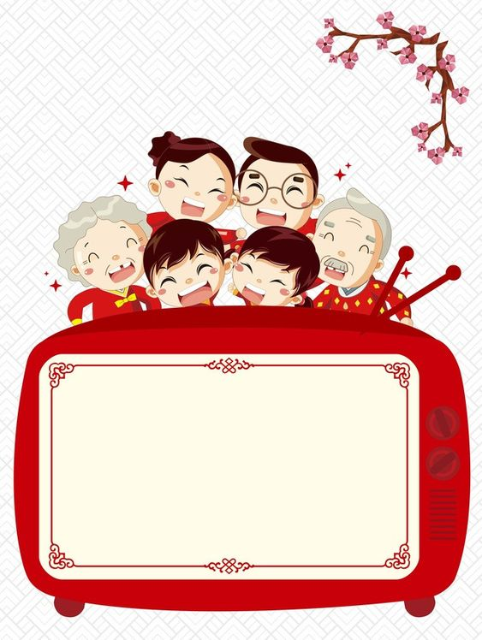
HD HS đọc lời ca theo tiết tấu
Câu 1: Xúc xắc xúc xẻ. năm mới năm mẻ
Câu 2: Nhà nào còn thức mở cửa cho chúng tôi
Câu 3: Xúc xắc xúc xẻ năm mới năm mẻ.
Câu 4: Nhà nào còn thức, mở cửa cho chúng tôi.

Slide 19
- HD HS Học hát nối tiếp từng câu
Câu 1: Xúc xắc xúc xẻ. năm mới năm mẻ

Slide 20
Câu 2: Nhà nào còn thức mở cửa cho chúng tôi

Slide 21
Câu 1+2 : Xúc xắc xúc xẻ. năm mới năm mẻ. Nhà nào còn thức mở cửa cho chúng tôi

Slide 22
Câu 3: Xúc xắc xúc xẻ năm mới năm mẻ.

Slide 23
Câu 1+2+3: Xúc xắc xúc xẻ. năm mới năm mẻ. Nhà nào còn thức mở cửa cho chúng tôi. Xúc xắc xúc xẻ năm mới năm mẻ.

Slide 24
Câu 4: Nhà nào còn thức, mở cửa cho chúng tôi.

Slide 25
Câu 3+4: Xúc xắc xúc xẻ năm mới năm mẻ. Nhà nào còn thức, mở cửa cho chúng tôi.

Slide 26
Câu 1+2+3+4: Xúc xắc xúc xẻ. năm mới năm mẻ.Nhà nào còn thức mở cửa cho chúng tôi. Xúc xắc xúc xẻ năm mới năm mẻ. Nhà nào còn thức, mở cửa cho chúng tôi.

Slide 27
HD HS Hát với nhạc đệm (2 - 3 lần) vơi hình thức: Lóp nhóm/ tổ/ cá nhân. Các nhóm hát nối tiếp các câu

Slide 28
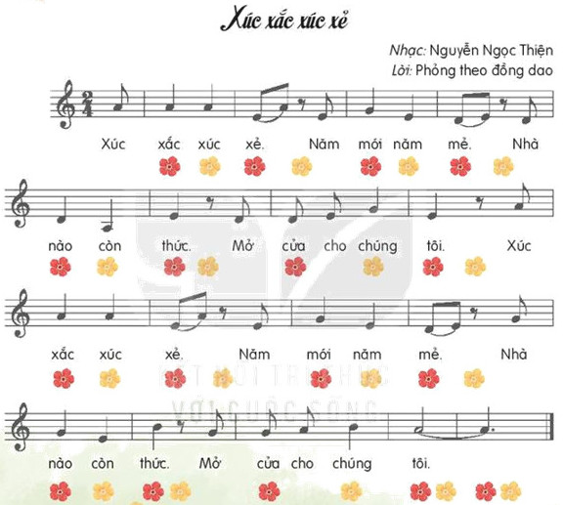
Hoạt động luyện tập
-HD HS hát với vỗ tay theo phách
-Gõ trống/ song loan/ thìa nhôm theo phách với hình thức Lớp, tổ, cá nhân..

Slide 29
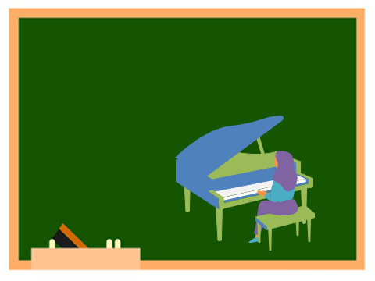
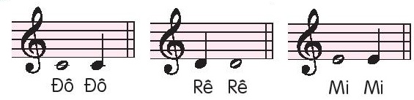
Hoạt động 2: Vận dụng sáng tạo: Dài – ngắn
-HD HS quan sát 3 khuông nhạc và hỏi :
Câu 1: Mỗi ô nhạc có mấy nốt nhạc?
Câu 2: tên gọi như thế nào?
Câu 3: Điểm khác nhau của các nốt nhạc là gì?(hình nốt)

Slide 30
- Đàn giai điệu nhiều lần cho HS đọc tên nốt.
Hỏi hình nốt nào thì ngân dài hơn?(có thể thay đổi cao độ để HS nhận xét.

Slide 31
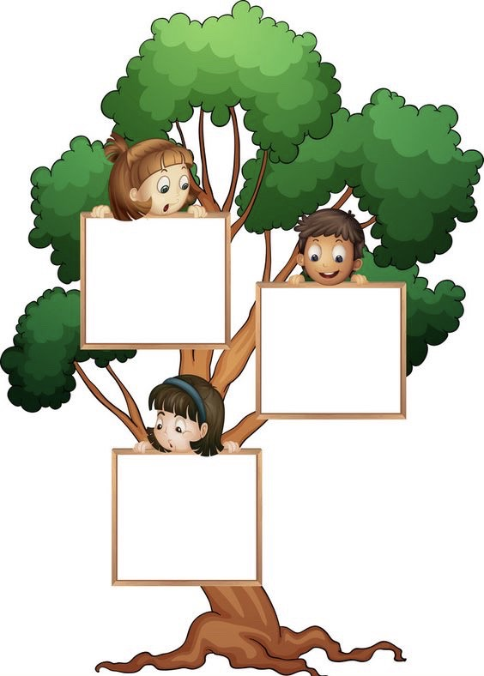
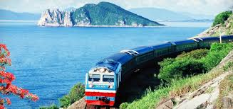

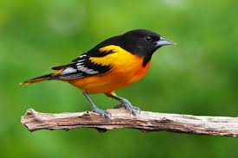
Hoạt động vận dụng
TRÒ CHƠI:PHÂN BIỆT ÂM THANH DÀI-NGẮN
Bật âm thanh tàu hỏa và âm thanh chim hót, hỏi HS phân biệt âm thanh dài-ngắn.

Slide 32

Đáp án: Âm thanh tàu hỏa dài.
- Cả lớp bắt trước âm thanh tàu hỏa
- tổ 1 mô phỏng âm thanh dài tiếng tàu
Quay lại nội dung trò chơi

Slide 33
Đáp án: Âm thanh tiếng chim Ngắn
- Cả lớp bắt trước âm thanh tiếng chim
- Tổ 2 mô phỏng âm thanh tiếng chim
Chuyển nội dung tiếp theo

Slide 34
- Củng cố, dặn dò, nêu giáo dục

Slide 35
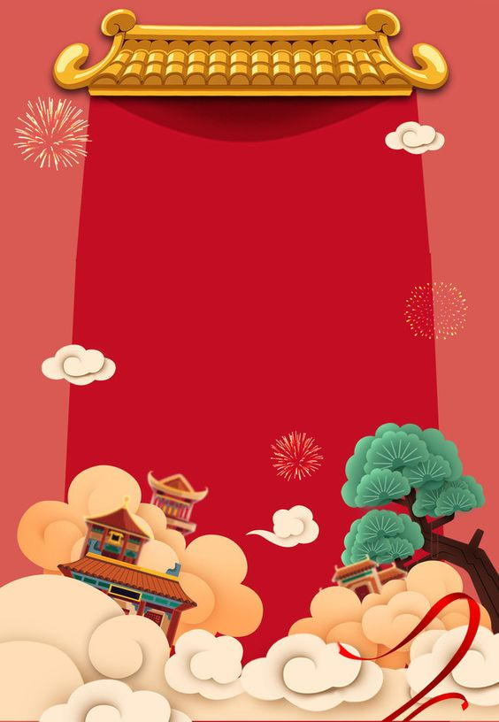
Chúc thầy cô mạnh khỏe, các bạn HS chăm ngoan học giỏi

